Slide 1
Java Object Oriented Programming
Praktikum Pemrograman Berorientasi Object 2024

Slide 2
Pengenalan Object Oriented Programming

Slide 3
Apa itu Object Oriented Programming?
Object Oriented Programming adalah sudut pandang bahasa pemrograman yang berkonsep “objek”
Ada banyak sudut pandang bahasa pemrograman, namun OOP adalah yang sangat populer saat ini.
Ada beberapa istilah yang perlu dimengerti dalam OOP, yaitu: Object dan Class

Slide 4
Apa itu Object?
Object adalah data yang berisi field / properties / attributes dan method / function / behavior
Semua data bukan primitif di Java adalah object, dari mulai Integer, Boolean, Character, String dan yang lainnya

Slide 5
Apa itu Class?
Class adalah blueprint, prototype atau cetakan untuk membuat Object
Class berisikan deklarasi semua properties dan functions yang dimiliki oleh Object
Setiap Object selalu dibuat dari Class
Dan sebuah Class bisa membuat Object tanpa batas

Slide 6
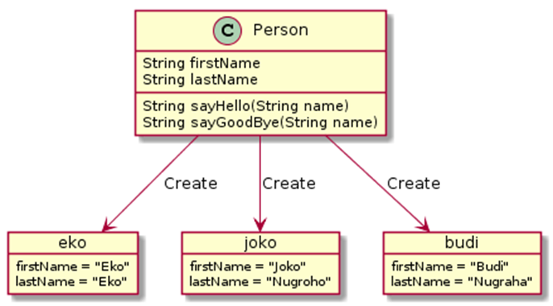
Class dan Object : Person

Slide 7
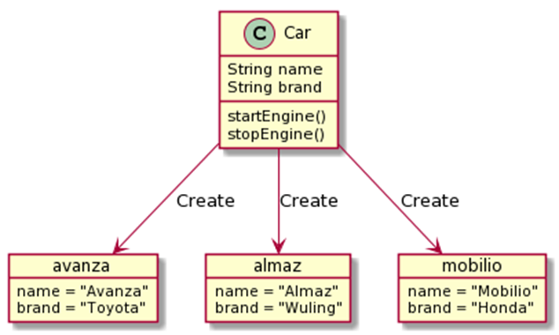
Class dan Object : Car

Slide 8
Class

Slide 9
Membuat Class
Untuk membuat class, kita bisa menggunakan kata kunci class
Penamaan class biasa menggunakan format PascalCase

Slide 10
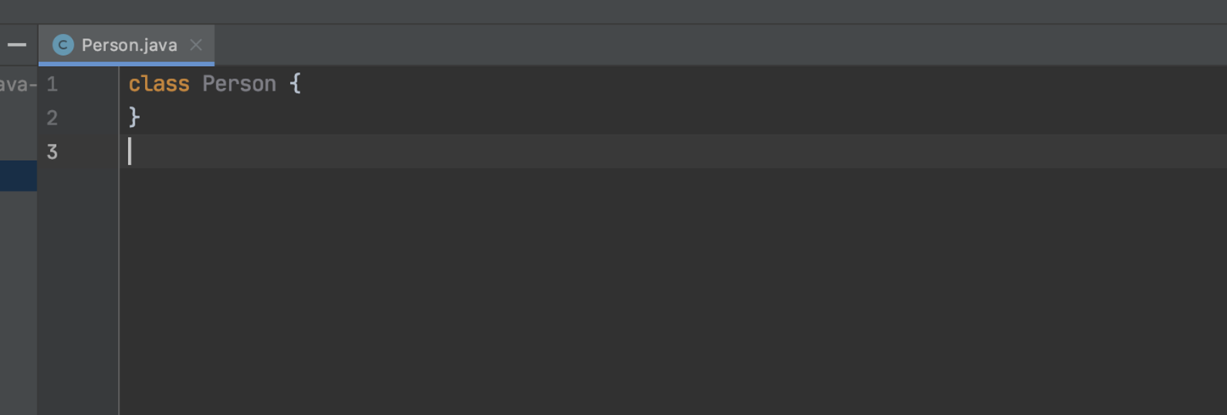
Kode : Class

Slide 11
Object

Slide 12
Membuat Object
Object adalah hasil instansiasi dari sebuah class
Untuk membuat object kita bisa menggunakan kata kunci new, dan diikuti dengan nama Class dan kurung ()

Slide 13
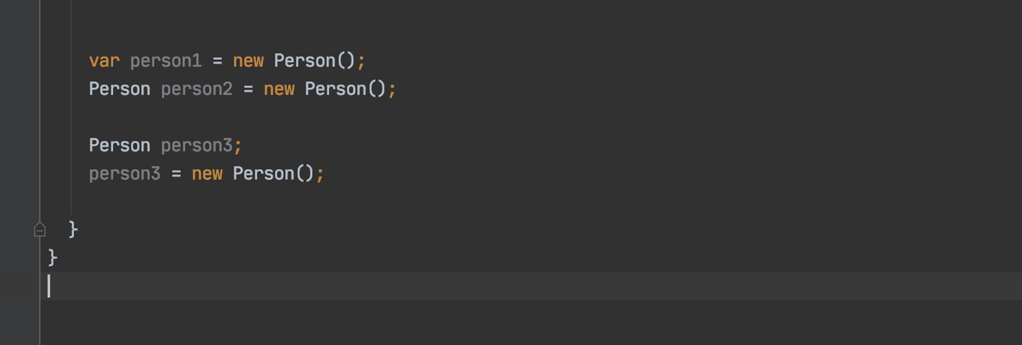
Kode : Object

Slide 14
Field

Slide 15
Field
Fields / Properties / Attributes adalah data yang bisa kita sisipkan di dalam Object
Namun sebelum kita bisa memasukkan data di fields, kita harus mendeklarasikan data apa aja yang dimiliki object tersebut di dalam deklarasi class-nya
Membuat field sama seperti membuat variable, namun ditempatkan di block class

Slide 16
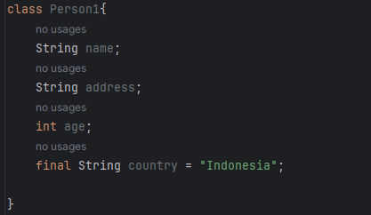
Kode : Field

Slide 17
Manipulasi Field
Fields yang ada di object, bisa kita manipulasi. Tergantung final atau bukan.
Jika final, berarti kita tidak bisa mengubah data field nya, namun jika tidak, kita bisa mengubah field nya
Untuk memanipulasi data field, sama seperti cara pada variable
Untuk mengakses field, kita butuh kata kunci . (titik) setelah nama object dan diikuti nama fields nya

Slide 18
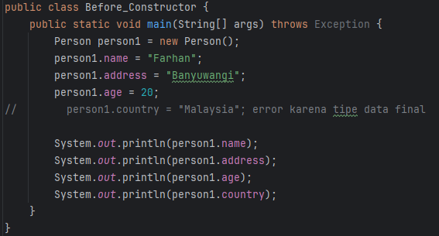
Kode : Manipulasi Field

Slide 19
Method pada OOP

Slide 20
Method
Selain menambahkan field, kita juga bisa menambahkan method ke object
Cara dengan mendeklarasikan method tersebut di dalam block class
Sama seperti method biasanya, kita juga bisa menambahkan return value, parameter dan method overloading di method yang ada di dalam block class
Untuk mengakses method tersebut, kita bisa menggunakan tanda titik (.) dan diikuti dengan nama method nya. Sama seperti mengakses field

Slide 21
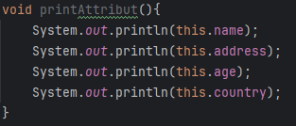
Kode : Method Pada Class Person(1)

Slide 22
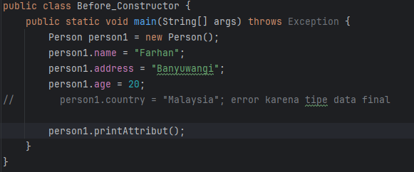
Kode : Method (2)

Slide 23
Constructor

Slide 24
Constructor
Saat kita membuat Object, maka kita seperti memanggil sebuah method, karena kita menggunakan kurung ()
Di dalam class Java, kita bisa membuat constructor, constructor adalah method yang akan dipanggil saat pertama kali Object dibuat.
Mirip seperti di method, kita bisa memberi parameter pada constructor
Nama constructor harus sama dengan nama class, dan tidak membutuhkan kata kunci void atau return value
Saat kita membuat object baru, kita harus mengisikan fieldnya satu persatu secara manual. Hal ini tentunya membuat ribet dan memakan waktu. Tujuan pembuatan constructor ini adalah untuk mempermudah pengisian field pada suatu object baru dibuat.

Slide 25
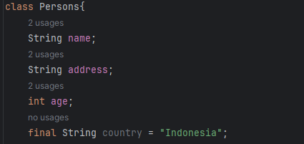
Kode : Membuat Constructor(1)

Slide 26
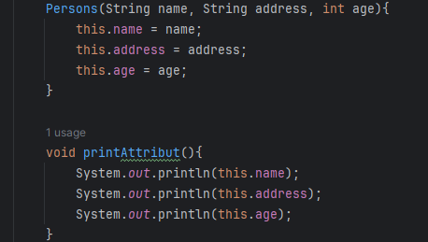
Kode : Membuat Constructor(2)

Slide 27
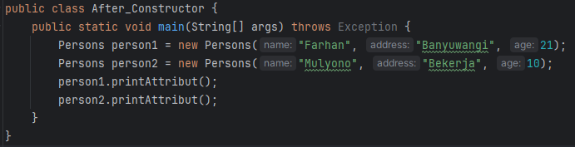
Kode : Membuat Constructor(3)

Slide 28
Constructor Overloading

Slide 29
Constructor Overloading
Sama seperti di method, di constructor pun kita bisa melakukan overloading
Kita bisa membuat constructor lebih dari satu, dengan syarat tipe data parameter harus berbeda, atau jumlah parameter harus berbeda

Slide 30
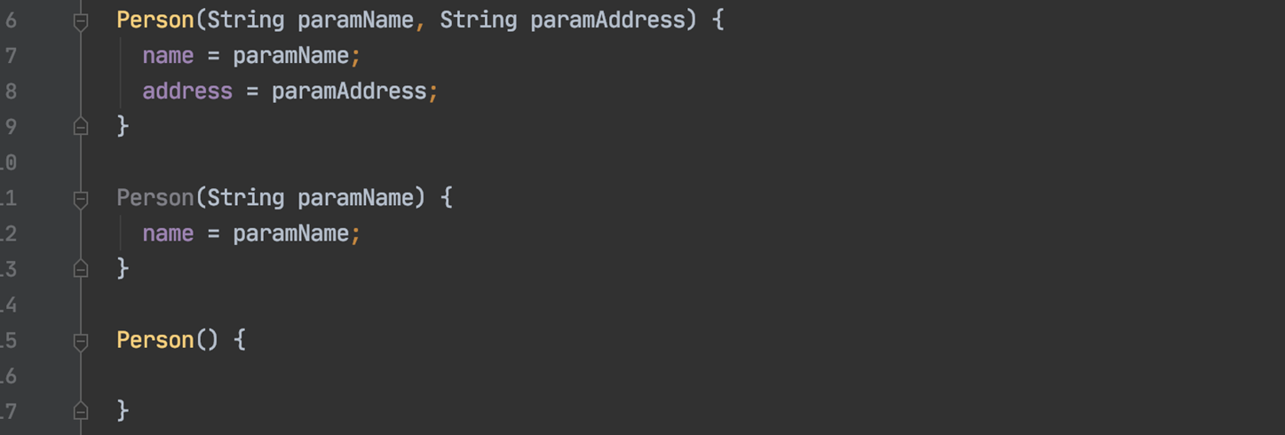
Kode : Constructor Overloading

Slide 31
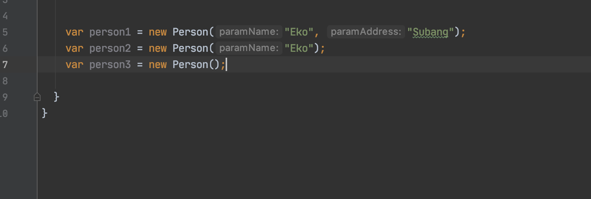
Kode : Menggunakan Constructor

Slide 32
Memanggil Constructor Lain
Constructor bisa memanggil constructor lain
Hal ini memudahkan saat kita butuh menginisialisasi data dengan berbagai kemungkinan
Cara untuk memanggil constructor lain, kita hanya perlu memanggilnya seperti memanggil method, namun dengan kata kunci this

Slide 33
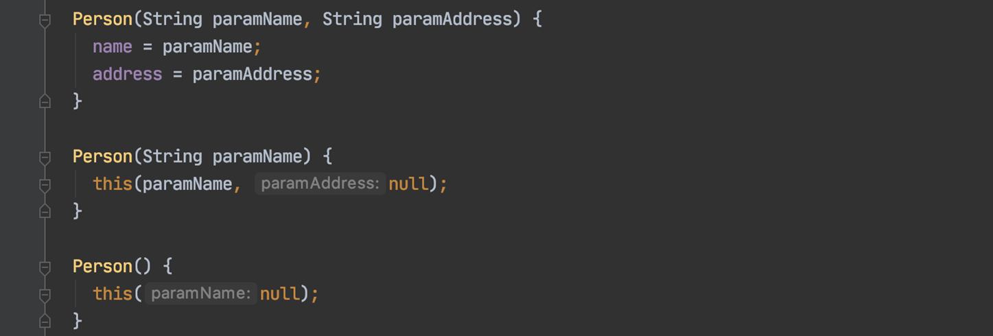
Kode : Memanggil Constructor Lain

Slide 34
Reference Pada Object

Slide 35
Referense Pada Object
Pada saat kita membuat object, kita harus tahu terlebih dahulu bagaimana perilaku object.
Untuk mengetahui perilaku suatu object kita harus tahu terlebih dahulu reference atau alamat dari object itu.
Hal ini diperlukan untuk memastikan keamanan data dari suatu object yang telah dibuat.
Pada best praticenya, semua field pada kelas tidak boleh diakses mentah-mentah oleh kelas lain ataupun fungsi lain.
Caranya adalah dengan mengasih access modifier kepada atribut kelas yang akan kita bahas setelah ini.

Slide 36
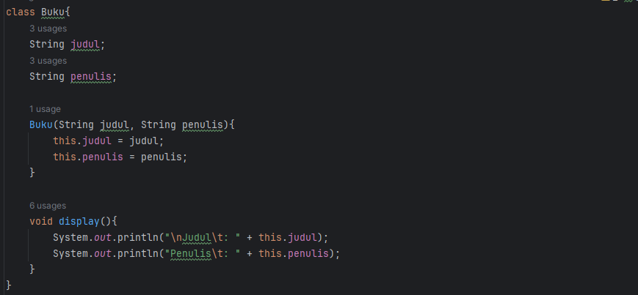
Kode: Class Buku

Slide 37
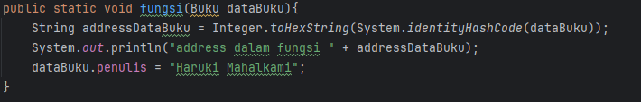
Kode: Fungsi(2) Terletak di luar fungsi main

Slide 38
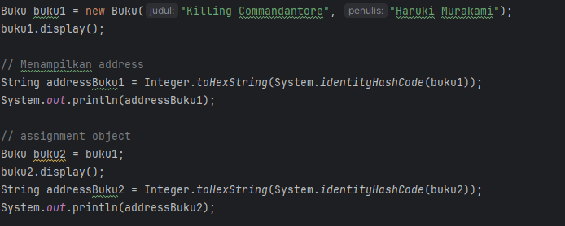
Kode: Fungsi Utama(1)

Slide 39
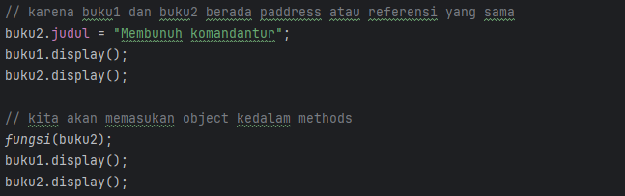
Kode: Fungsi Utama(2)

Slide 40
Access Modifier

Slide 41
Access Modifiers
Access modifier adalah kemampuan membuat class, field, method dan constructor dapat diakses dari mana saja
Kali ini kita akan membahas access modifier untuk field dan method pada suatu class, dan di java ada setidaknya 4 access modifier, yaitu default, public, private, dan protected.
Default dan Public memiliki sifat dapat ditulis dan dibaca secara umum, artinya kelas lain dapat mengaksesnya
Private memiliki sifat hanya bisa dibaca dan ditulis pada kelas sendiri.
Kali ini kita akan membahas public, private, dan default. Protected akan kita bahas setelah materi inheritance.

Slide 42
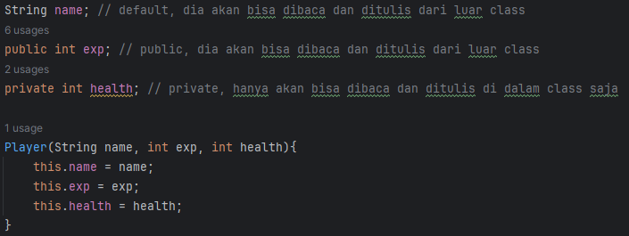
Kode: Kelas Player(1)

Slide 43
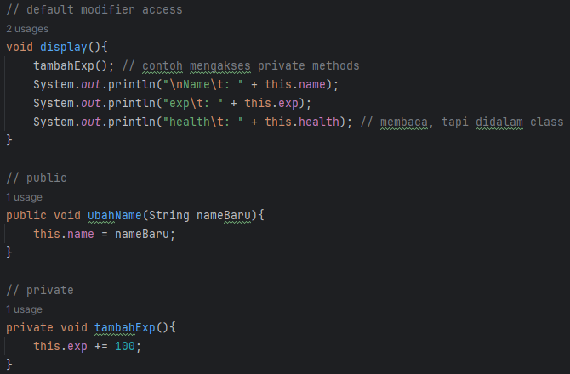
Kode: Player(2)

Slide 44
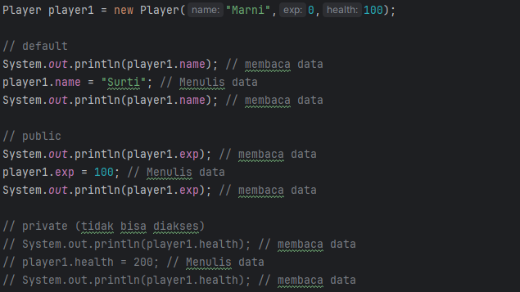
Kode: Fungsi main(1)

Slide 45
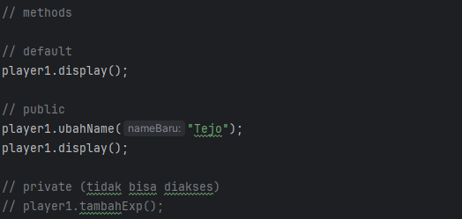
Kode: Fungsi main(2)

Slide 46
Latihan

Slide 47
Latihan 1
Buatlah kelas dengan nama Stack yang yang memiliki field stck bertipe array berukuran 10 dan index bertipe integer. Buat fungsi push dan pop pada kelas tersebut! Kemudian pada main, buatlah 2 object stack yang masing-masing berisikan angka 0-9 dan 10-19. Tampilkan semua isi dari masing-masing object!

Slide 48
Latihan 2
Buatlah class yang memiliki field width, height, dan depth yang memiliki access modifier public dan kelas tersebut memiliki overload constructor. Yang pertama constructor yang memiliki 3 parameter, yaitu weight, height, dan depth, yang kedua memiliki parameter length yang dimana constructor ini berarti width, height, dan depth memiliki nilai berupa length dan constructor yang tidak memiliki parameter yang berisikan semua fieldnya bernilai -1. Kelas tersebut memiliki fungsi volume. Aplikasikan ketiga constructor tersebut pada main dan tampilkan hasil volume pada terminal!

Slide 49
Latihan 3
Buatlah sebuah
Kelas Player yang memiliki field atau atribut name, health, level, weapon, dan armor yang memiliki access modifier public. atribut name bertipe data String, health bertipe data double, level bertipe data integer. weapon bertipe data object pada kelas Weapon, dan armor bertipe data object pada kelas Armor. Kelas player memiliki constructor, void attack, void defence, void equipWeapon, void equipArmor, dan void display.
Kelas Weapon yang memiliki field attackPower bertipe data double dan name bertipe data String serta memiliki access modifier public semua. Kelas Weapon memiliki constructor dan void display.
Kelas Armor memiliki field defencePower bertipe data double, name bertipe data String serta memiliki access modifier public semua. Kelas Armor memiliki constructor, dan void displat.

Slide 50
Buatlah sebuah program game yang dimana player1 dapat menyerang player2 dan ketika player1 menyerang player2 maka terjadi 2 kemungkinan, jika armor player 2 lebih besar dari attack player 1, maka player 2 tidak terkena demage. Jika armor player 2 lebih kecil daripada attack player 2, maka attack player1 akan dikurangi armor player2 dan hasilnya merupakan attack yang terkena oleh player2 sehingga darah player2 berkurang sebanyak hasil pengurangan tersebut. Begitu pun sebaliknya. masing-masing player. Lakukan 3 kali penyerangan satu sama lain(Bebas).

